Slide 1
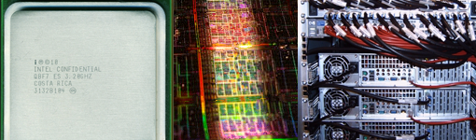
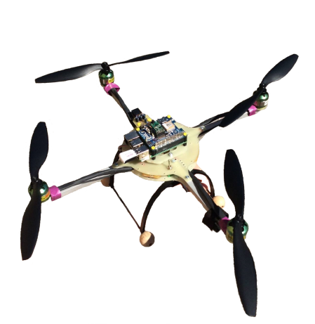
Eingebettete Systeme
PiSense mit Quadrocopter
Betreuer: Vikas Agrawal
21.09.2016, Prof. Dr. Oliver Bringmann

Slide 2
Inhalt
WebProjectManagment
Embedded Systems
GUI
Datenbanken
Applikation
Fragen
Live

Slide 3
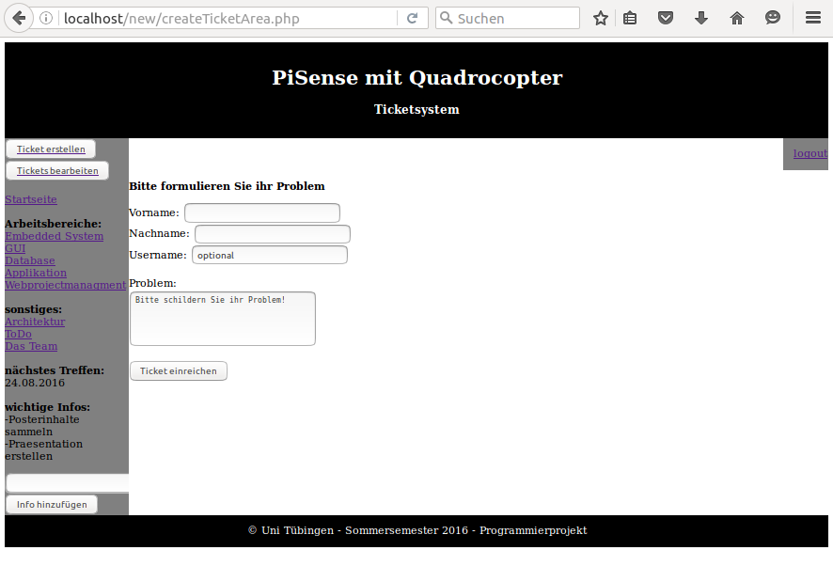


WebProjectManagment
Funktionen:
Login & Admin Bereich
ToDo Bereich
Wichtige Termine/Infos Bereich
Content Management System
Ticketsystem
Sonstige Aufgaben:
Organisation
Zeitmanagement
Architekturdiagramm
localhost/website/index.php

Slide 4

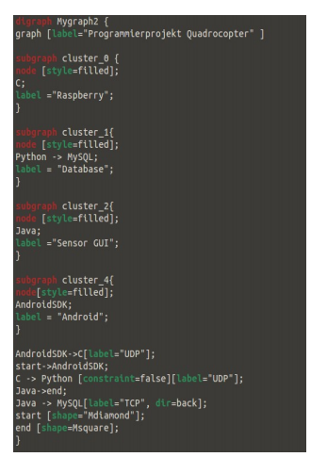
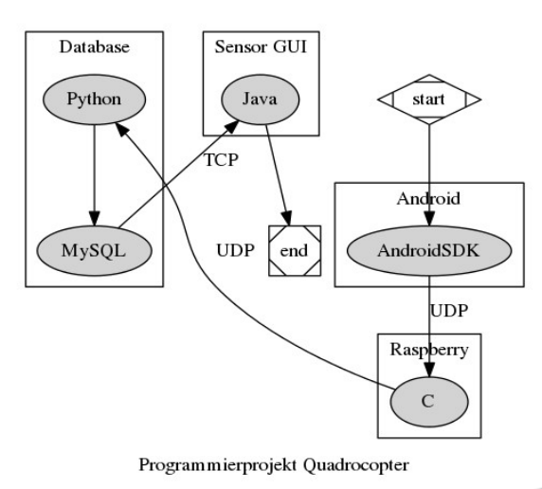
DOT(Graphviz)
Architektur des Projektes

Slide 5
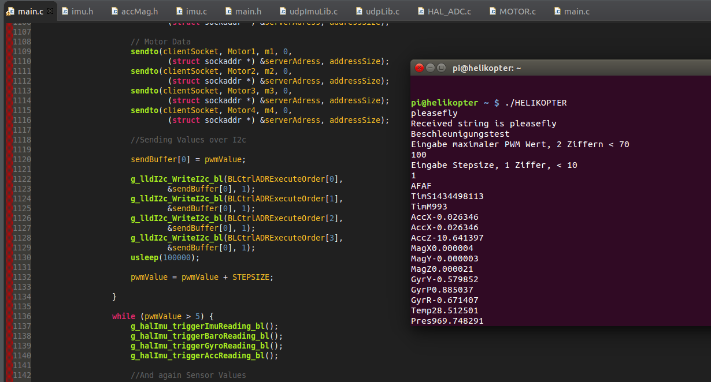
Embedded Systems
Überblick

Slide 6
Embedded Systems
Bestandteile
Raspberry Pi als Prozessoreinheit
4Motoren -> Ansteuerung über I2C
Boardprogrammiersprache C
Geschwindigkeitsregelung erfolgt über pwm
Sensoren

Slide 7
Embedded Systems
Sensoren(UDP)
ACC_X,Y,Z(AccX/Y/Z)
MAG_X,Y,Z(MagX/Y/Z)
G_ROLL,PITCH,YAW(GyrR/P/Y)
TEMP(Temp)
PRESS(Pres)
M1, M2, M3,M4(Mot1/2/3/4)
Timestamp(TimS/M)

Slide 8
Embedded Systems
Probleme
Sensordatenanzeige/ doppelte Sendung/ Falsche Größe
Lösung
SPRINTF

Slide 9
Embedded Systems
Kommunikation mit der APP
Festlegung eines Protokolls (inkl. Funktionalitäten)
Funktionalitäten(On, Off, Motortest, Demo, Einzelansteuerung)
App versendet Char mit Länge 30
Motor2
Motor4
Theoretisch: Werte von 0 – 255 möglich
Praktisch: Werte von 0 – .. möglich
Motor1
Motor3
Wert für MotorX

Slide 10
Embedded Systems
Zukünftige Arbeit
Autonomes Fliegen
Weiterentwicklung der App als Fernsteuerung (Gyroskop etc…)
Hinzuziehen der GPS Daten. Komplett freies Fliegen
Anwenden von Mechanismen der Regelungstechnik
Perfekte Stabilität für Luftaufnahmen

Slide 11

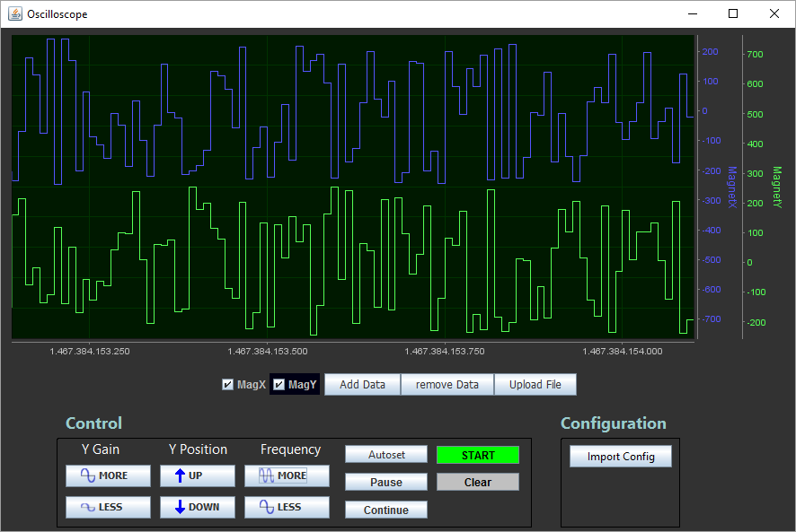
GUI
Funktionen:
Datenbankabfrage
Darstellung der Daten als Graphen
Analyse der Daten

Slide 12
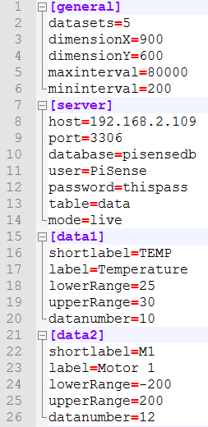
GUI
Aufgaben:
Konfigurationsdateien
(Infos für Datensätze, SQL, GUI)

Slide 13
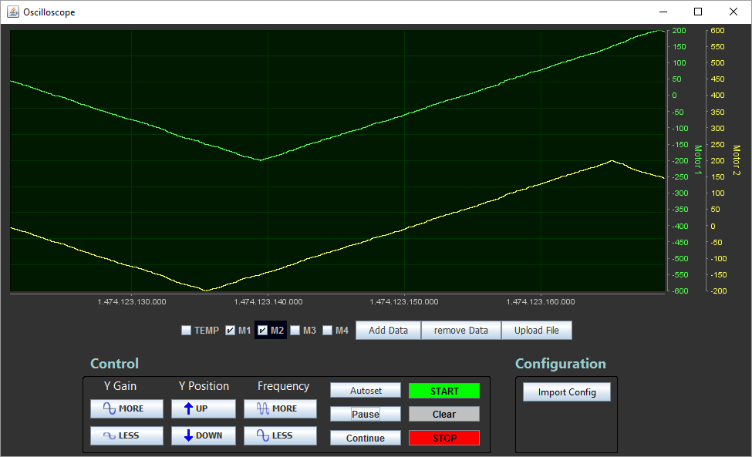
GUI
Aufgaben:
2. Skalierung der Graphen

Slide 14
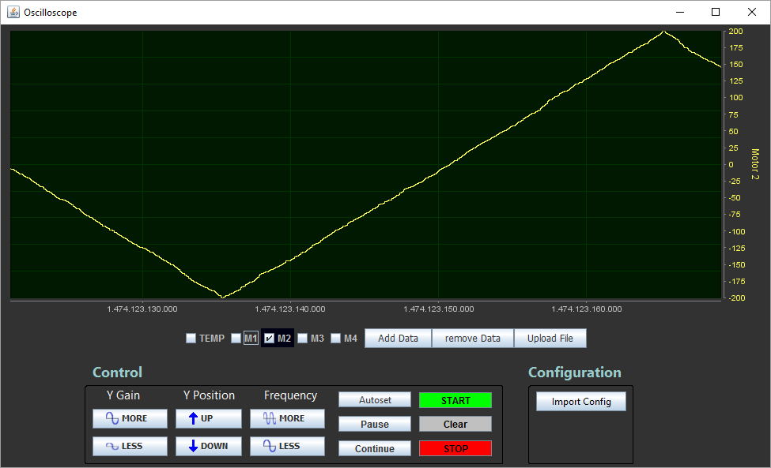
GUI
Aufgaben:
2. Skalierung der Graphen

Slide 15
GUI
Aufgaben:
3. Datenbankabfrage und Live-Darstellung
Parallele Datenbankabfrage
Neue Abfrage bei Hälfte der angezeigten Daten
Verzögerung abhängig von PITIME
Jeweils 2 Timestamps speichern und Differenz berechnen

Slide 16


Slide 17
GUI
Aufgaben:
4. Maven-Integration, automatische Tests und Javadoc
Kompilieren des Projekts mit Maven lokal oder im GitLab
Tests mit Junit
Dokumentation des Projekts mit Javadoc

Slide 18
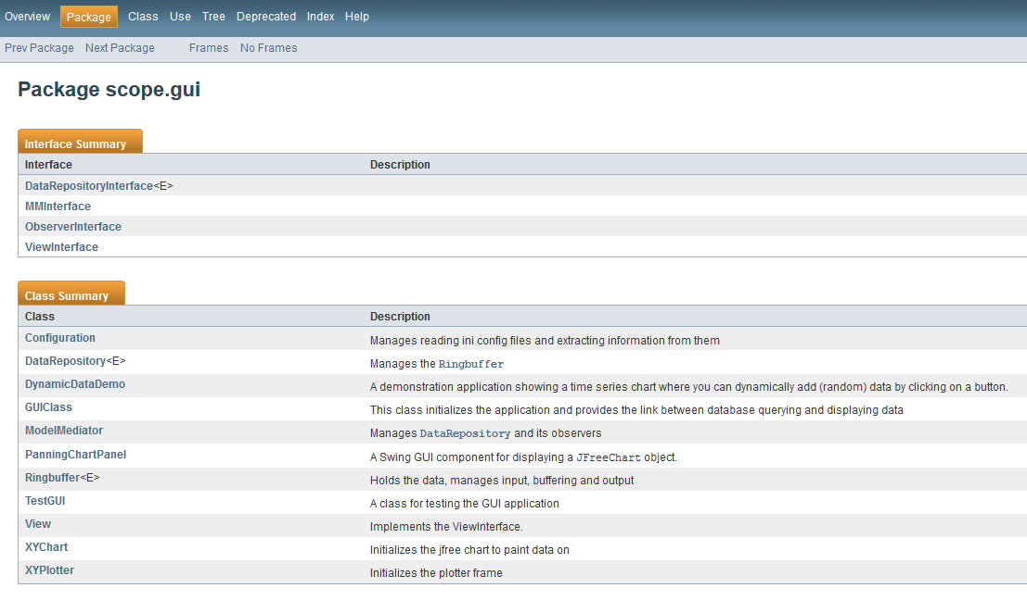
GUI

Slide 19

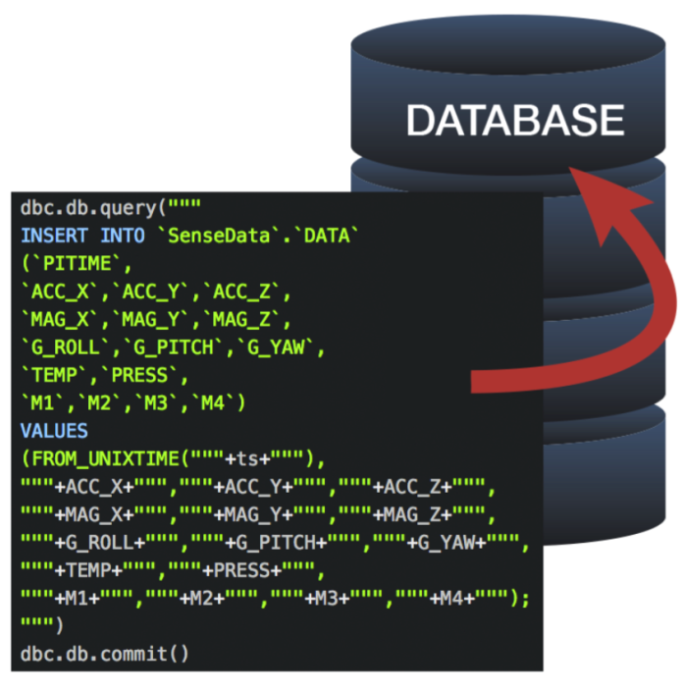

Datenbanken
Empfangen der Sensordaten per UDP
Speichern der Sensordaten
Verwaltung der Datenbank (adminer)

Slide 20
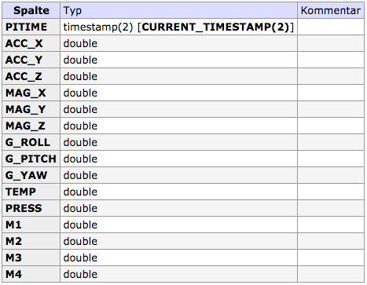
Datenbanken
Struktur
ZEIT des Pis (10ms)
Beschleunigung X/Y/Z
Magnetfeld X/Y/Z
Gyro Roll/Pitch/Yaw
Temperatur
Luftdruck
Motordrehzahl

Slide 21
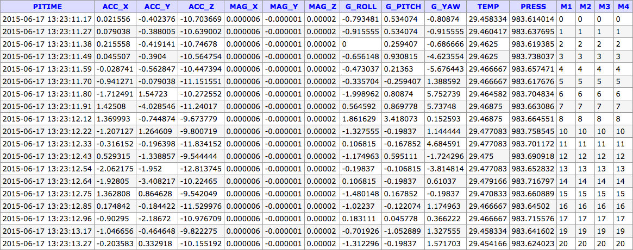
Datenbanken
Auszug

Slide 22
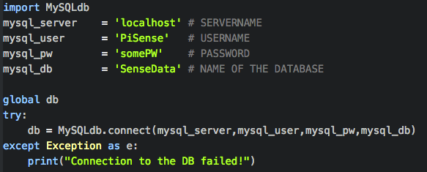
Datenbanken
MySQL Connector

Slide 23
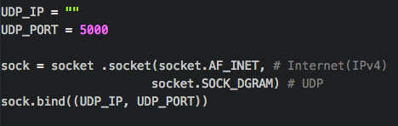
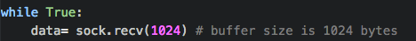
Datenbanken
UDP

Slide 24
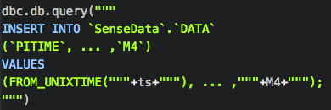
Datenbanken
Query

Slide 25
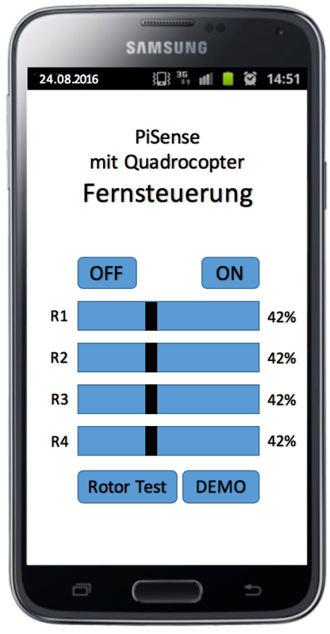

Applikation
Funktionen:
Motor starten/stoppen
Rotortest
Einzelansteuerung der Rotoren
Demo

Slide 26
Fragen?

Slide 27
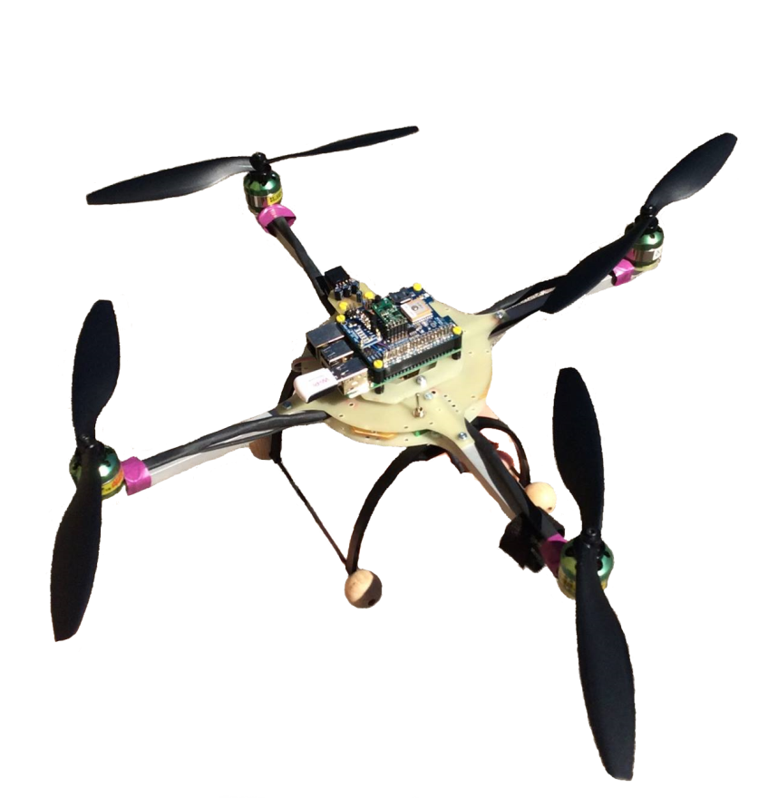

Live Präsentation

Slide 28
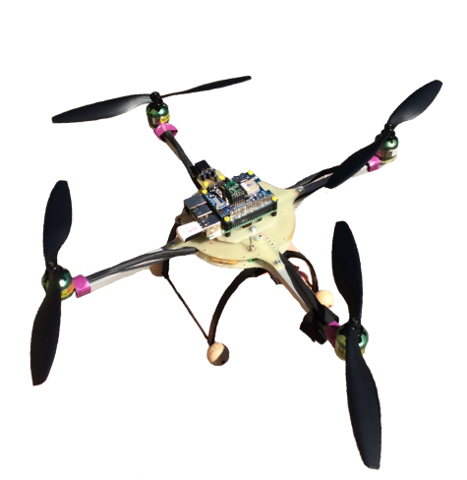
PiSense mit Quadrocopter
Vielen Dank für Ihre Aufmerksamkeit
Betreuer:
Vikas Agrawal
Teilnehmer:
Philipp Gackstatter, Marcel Früh, Dominik Heinrich, Jascha Petter, Christoph Weik

